Slide 1

FTRA 200
Méthodologie de la traduction
Formation documentaire
Bibliothécaire: Éthel Gamache ethel.gamache@concordia.ca
Le jeudi 1er Octobre 2026

Slide 2
Plan
La bibliothèque: espaces, site web et services
La recherche:
  Stratégies de recherche
  Sofia, outil de découverte, et le Prêt entre bibliothèques (PEB)
  Dictionnaires terminologiques
  Autres documents de référence
  Bases de données
Évaluer et citer ses sources

Slide 3
ActivitÉ Brise-Glace
J’ai déjà utilisé les services de la bibliothèque.
Je sais comment appliquer la logique booléenne à mes questions de recherche.
Quand je cherche des articles scientifiques, souvent je ne trouve pas ce que je recherche.
Je préfère utiliser les moteurs de recherche Google ou Google Scholar pour repérer des articles scientifiques.
J’ai déjà participé à une formation en bibliothèque.
J’ai déjà rencontré un-e bibliothécaire pour avoir de l’aide dans mes recherches.
Bougez vos doigts.
Touchez votre tête.
Touchez vos épaules.
Faites un coeur avec vos mains.
Étirez-vous.
Applaudissez-vous!
Cette activité a été adaptée de K-Lee Fraser, Université de Toronto Scarborough, K-Lee's Remixed Information Literacy Games. (non publié)

Slide 4
La bibliothèque

Slide 5
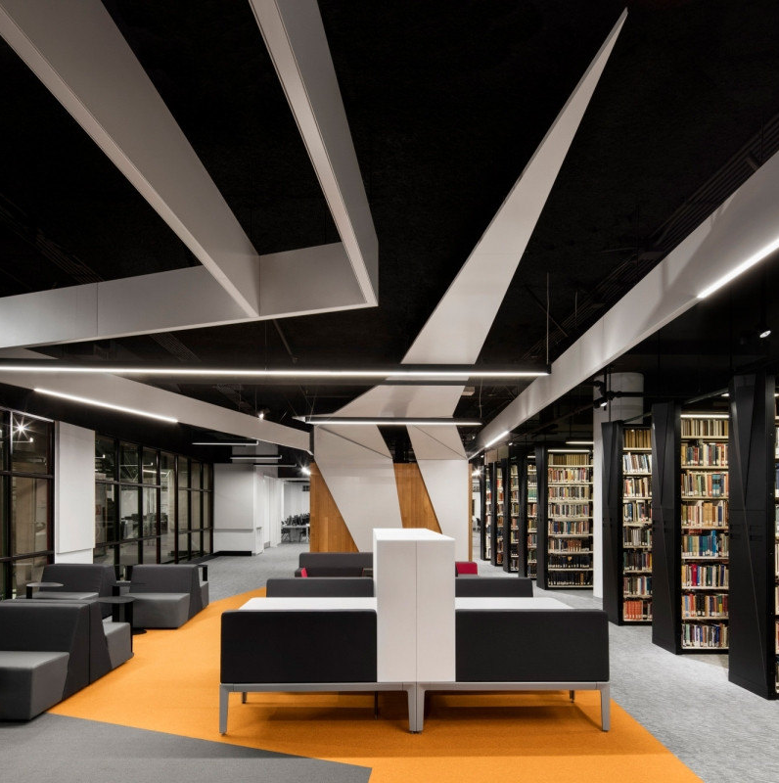
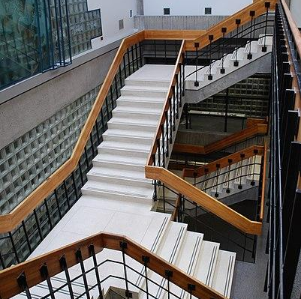
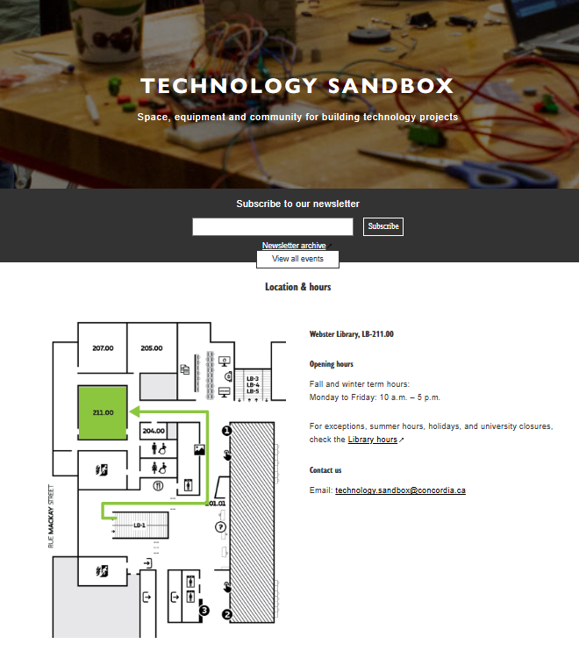
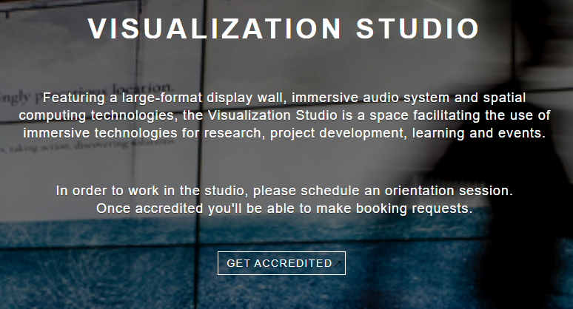
ESPACES
Webster
Vanier
Notes:
At the Concordia University Library, you will find two buildings: Webster library at the downtown or the SGW campus, and the Vanier library which is at the Loyola campus.

Slide 6
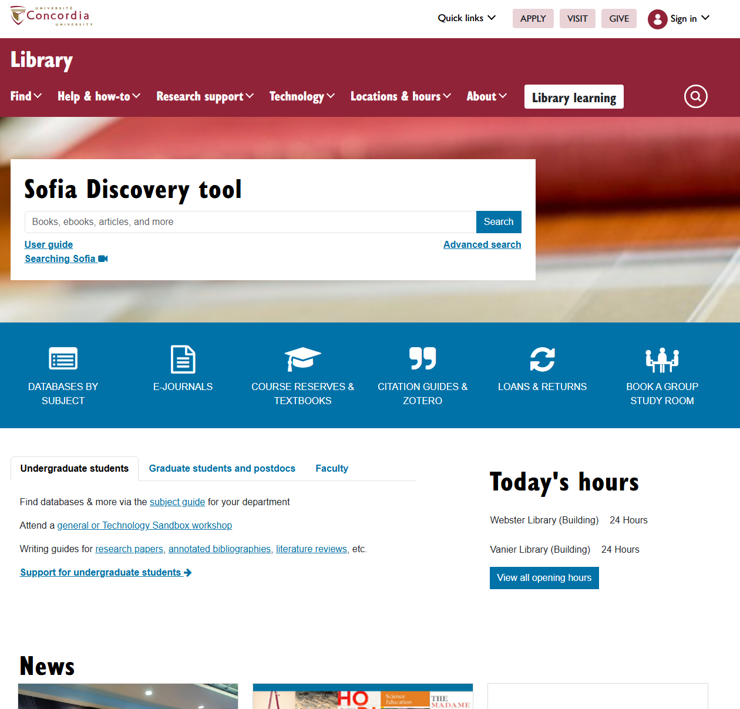
Site Web de la bibliothèque
Page d’accueil library.concordia.ca

Slide 7

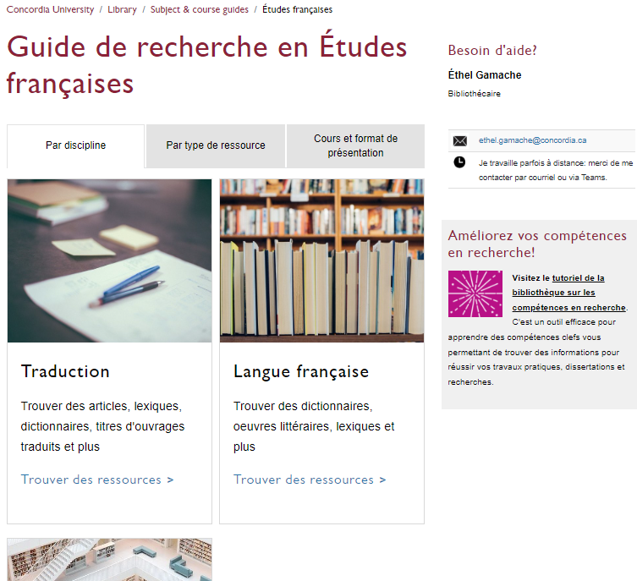
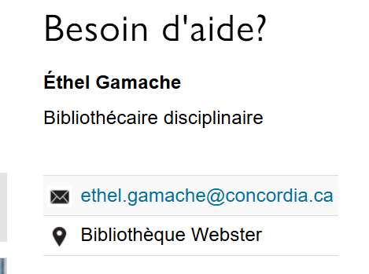
Religions and Cultures Subject Guides
concordia.ca/library/guides/etudes-francaises.html

Slide 8
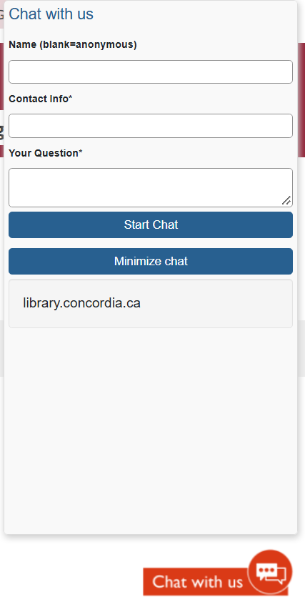






Service de référence

Slide 9

StratÉgies de recherche

Slide 10
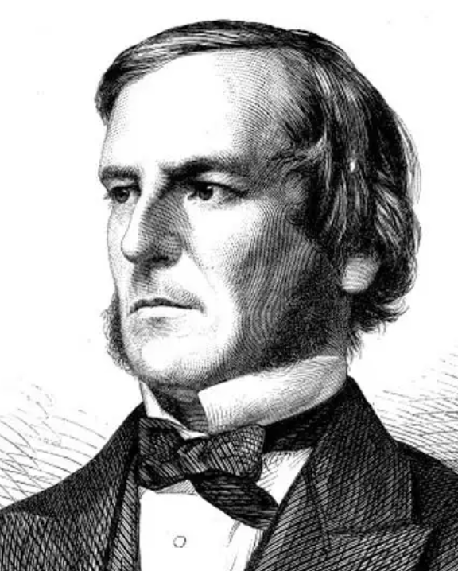
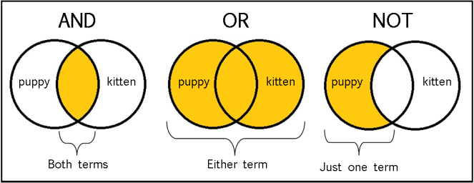
The Concept of a Boolean search illustrated
Monsieur George Boole
Les opérateurs de recherche booléens
ET
OU
SAUF
Source: Library 0f Antiquity. « Forgotten Skills: Boolean Searches ». The Library of Antiquity, 8 octobre 2016. https://libraryofantiquity.wordpress.com/2016/10/07/forgotten-skills-boolean-searches/.
Notes:
library0fantiquity. « Forgotten Skills: Boolean Searches ». The Library of Antiquity, 8 octobre 2016. https://libraryofantiquity.wordpress.com/2016/10/07/forgotten-skills-boolean-searches/.
Les opérateurs de recherche booléens:mots-clés logiques (comme ET, OU et SAUF) qui permettent de relier ou d'exclure des termes pour préciser ou élargir une recherche d'information
Resserre, élargit, réduit
Mé George Boole, ligocie, 19e siècle

Slide 11

Autres Opérateurs de recherche
  Recherche d’une expression exacte
  Les guillemets droits ("...") permettent de chercher une expression dans la forme exacte dans laquelle elle est inscrite (phrase searching). Ils sont utiles pour les expressions contenant plus d'un mot.
  Par exemple, "rite de passage" , "développement durable« ou “ours polaire" repérera ces mots écrits ensemble, sans leurs variantes, dans cet ordre.
  La troncature
  L’astérisque (*), placé à la fin d’un mot, remplace 0, 1 ou plusieurs caractères. Par exemple exemple, chat* trouvera chat, chats, chatte, chaton, mais aussi château, Chateaubriand, Châtelaine... Il ne trouvera pas cependant minet, matou ou félin.
  Autre exemple: relig*: religion, religions, religare, religious, religieux, religieuse
Notes:
Exemples tirés de https://www-erudit-org.lib-ezproxy.concordia.ca/public/documents/Guide_recherche.pdf

Slide 12
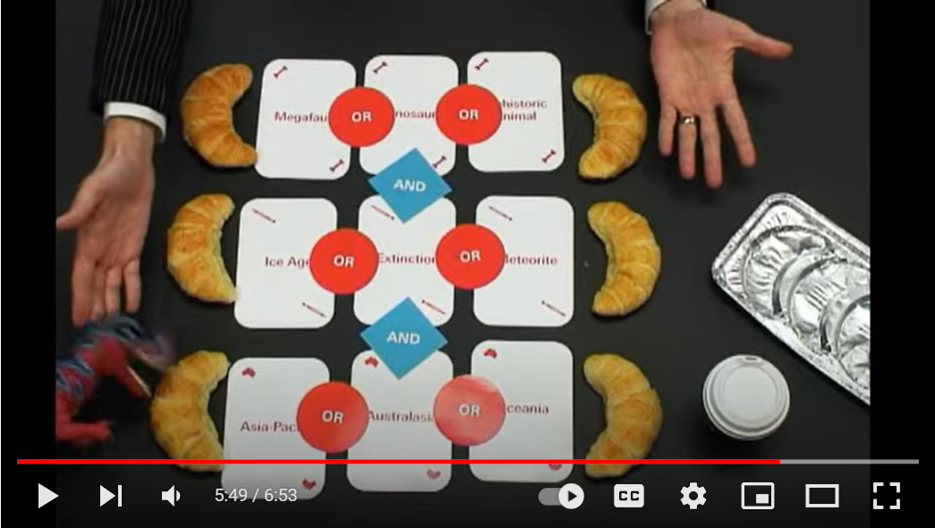
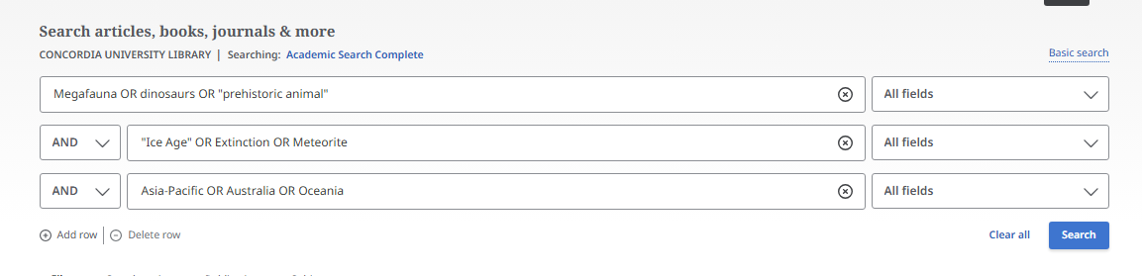
What is a Boolean Search?
Extrait du vidéo Search Smarter, Search Faster de l’Université de Sydney.
Notes:
Megafauna OR dinosaurs OR prehistoric animal
Ice Age OR Extinction OR Meteorite
Asia-Pacific OR Australia OR Oceania

Slide 13

Sofia, outil de découverte, et le Prêt entre bibliothèques (PEB)

Slide 14
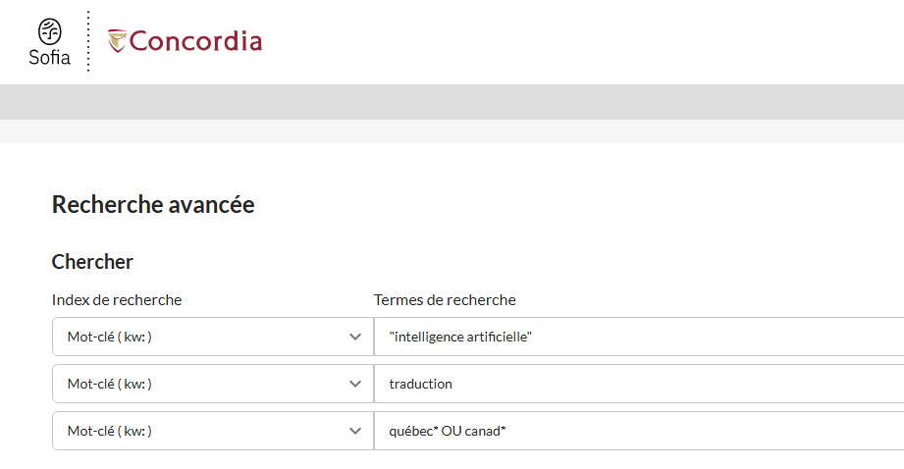
Notes:
Un exemple de recherche avancée utilisant des boîtes de recherche

Slide 15
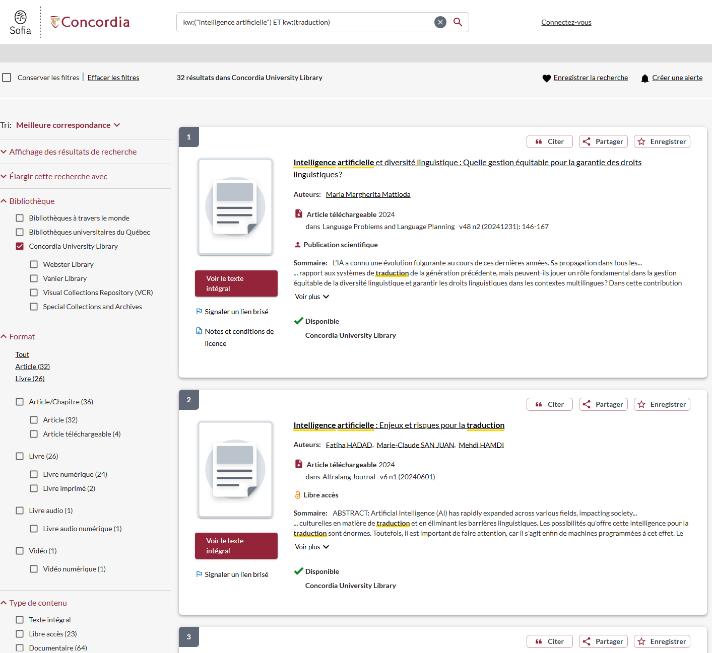
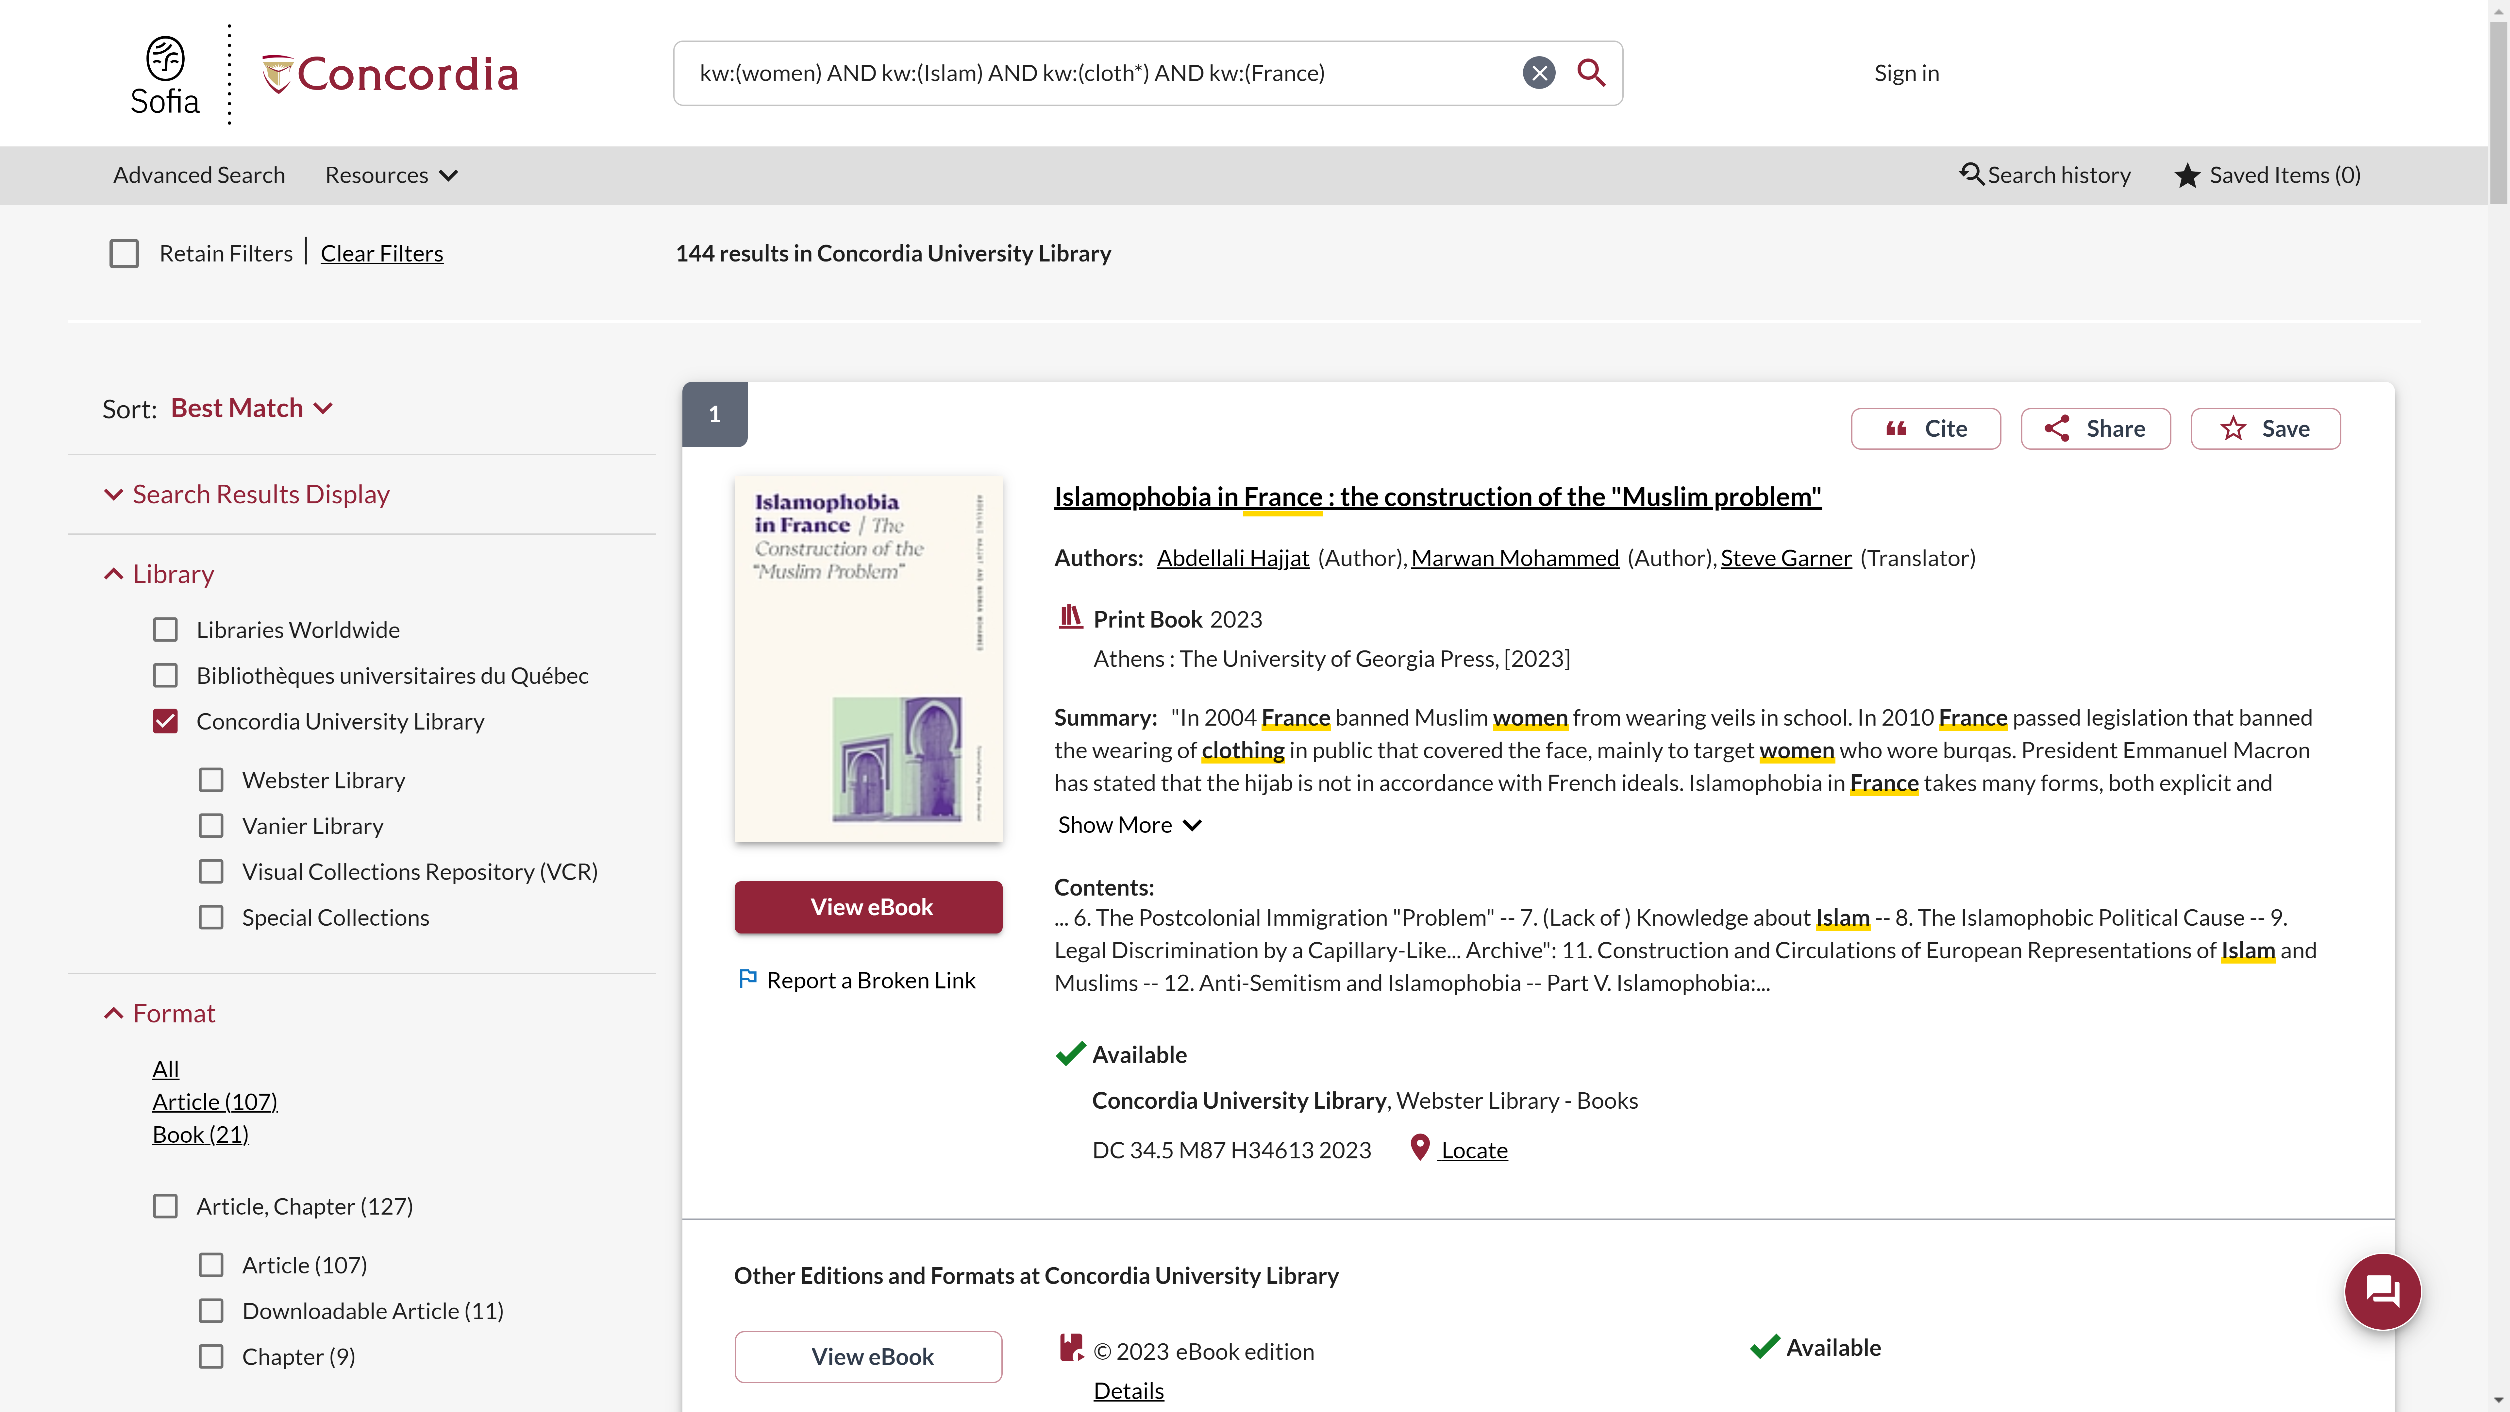

Slide 16
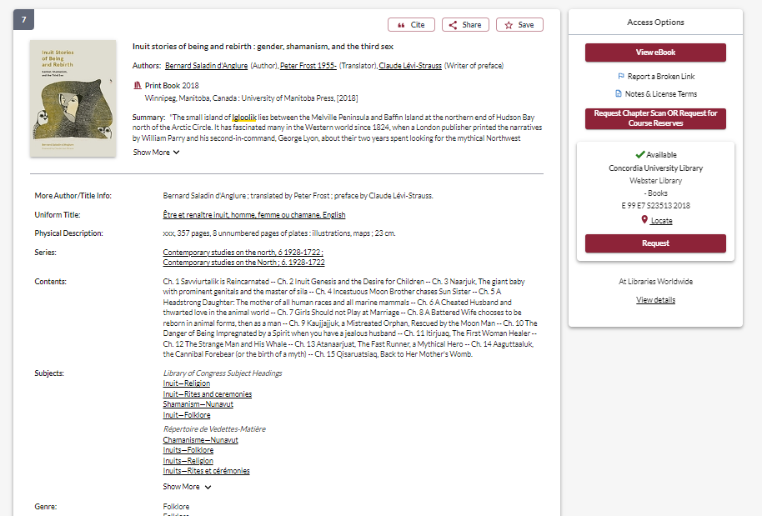

Slide 17
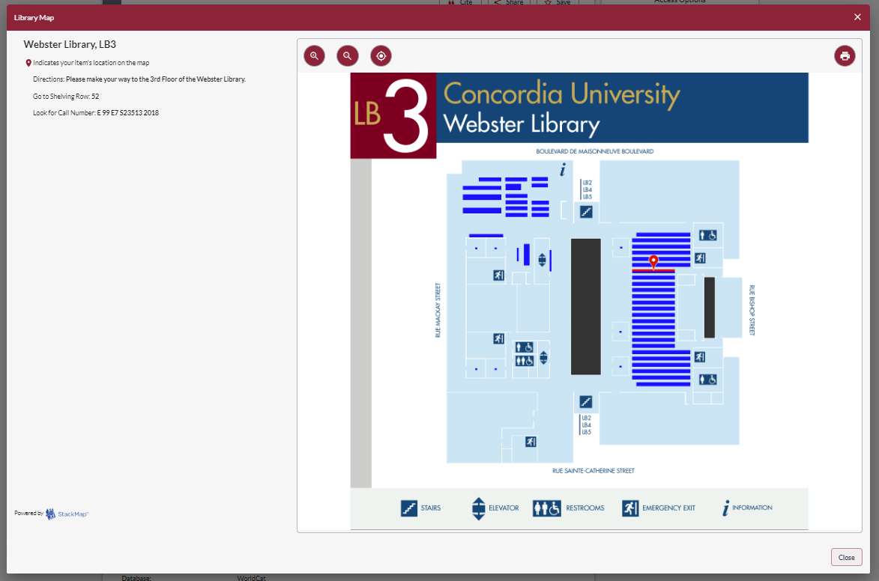

Slide 18
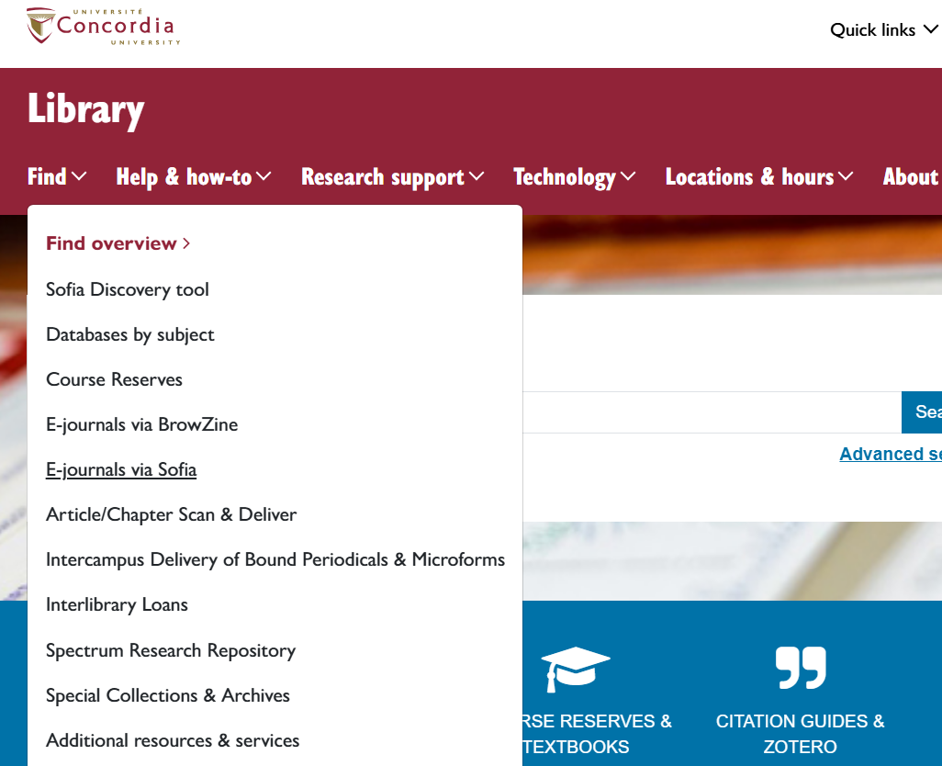
Autre chemin Pour trouver des Articles

Slide 19
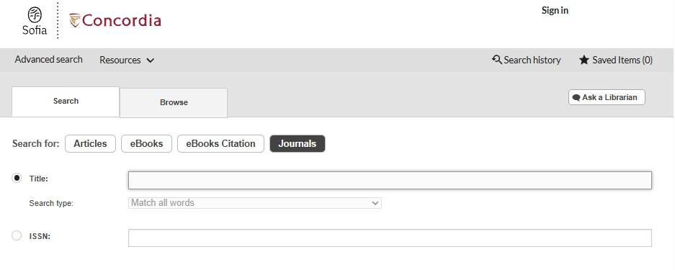
Sofia – titre d’un périodique
Notes:
Now, if we had clicked on “e-journals via Sofia,” it would take us to this advanced search that allows you to search by title or ISSN.

Slide 20
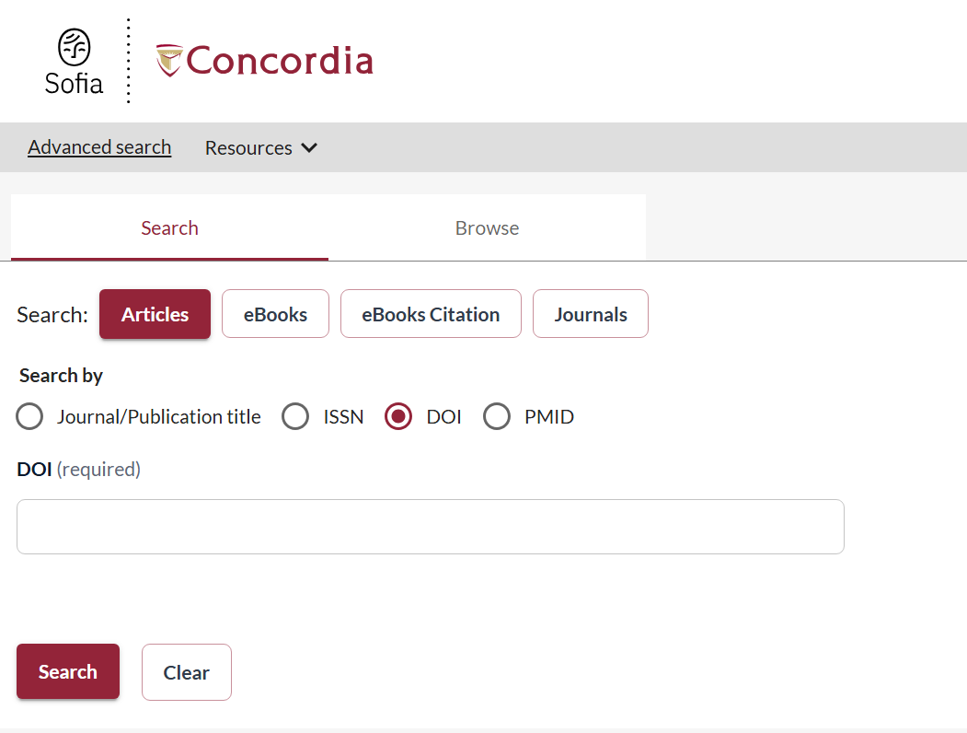
Sofia – Chercher Avec un DOI
Digital Object Identifier (DOI)

Slide 21
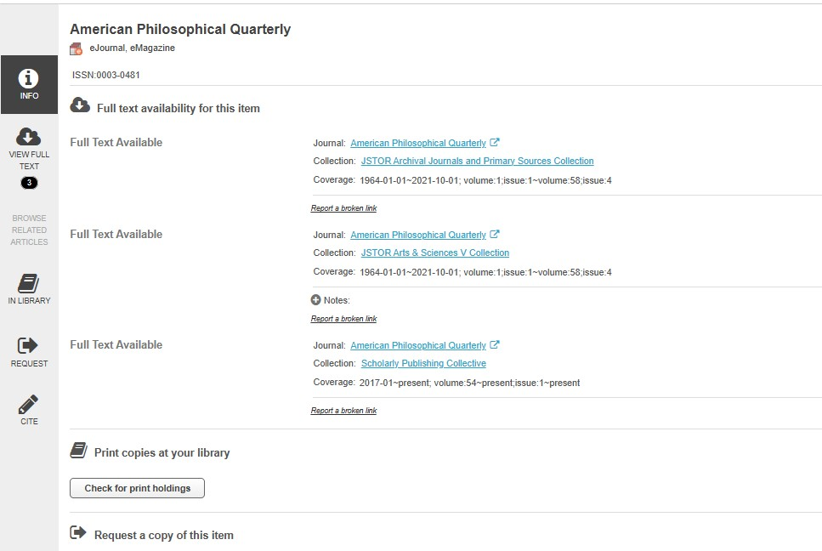

Slide 22
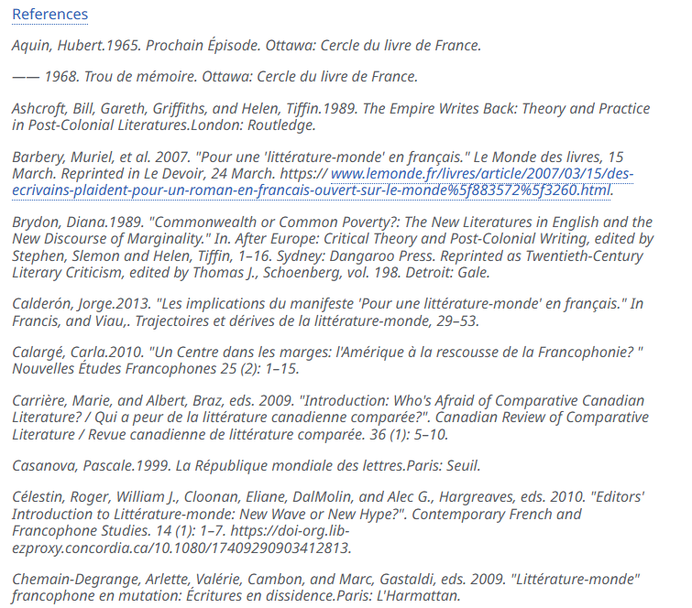
ExEmple de bibliographie
Source:
Vautier, Marie. “Playing l’avocate Du Diable: The Case against Worlding ‘French Canadian’ Literature from Québec.” Journal of Canadian Studies 53, no. 3 (2019): 659–73. https://doi.org/10.3138/jcs.2018-0035.

Slide 23
Comment trouver…
Henry-Tierney, Pauline. “Simone de Beauvoir, Brigitte Bardot, and Back-Translation: The Trajectory of Beauvoir’s Discourse on the ‘Eternal Feminine.’” Translation and Literature 29, no. 3 (2020): 338–54, https://doi.org/10.3366/tal.2020.0435
Quaquarelli, Lucia "Éloge de la baleine. L’imaginaire de la traduction en question". TTR 39, no. 1 (2026) : 231–251. https://doi.org/10.7202/1127380ar

Slide 24

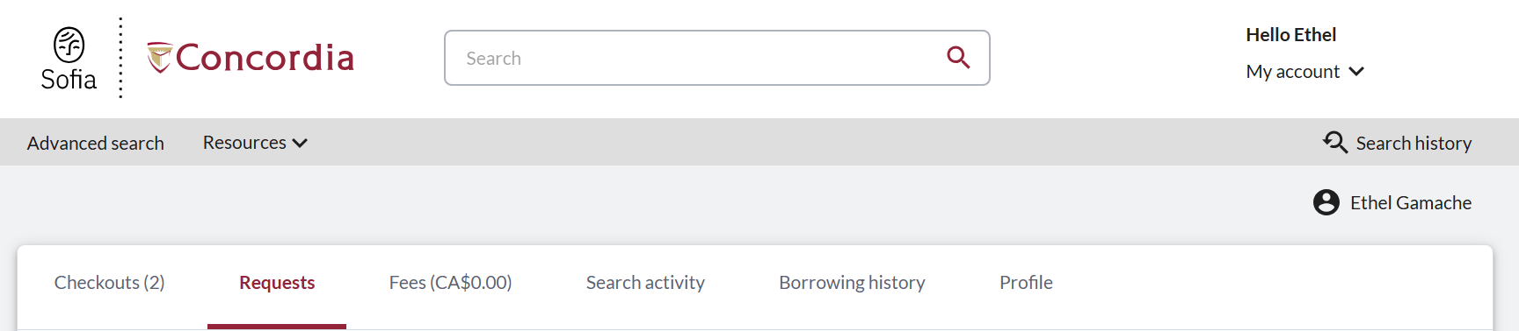
Comment fonctionne le service de Prêt Entre Bibliothèques (PEB)?
Les demandes de PEB sont faites directement dans l’outil de découverte Sofia:
Bouton “Request via Interlibrary Loan”
Depuis un formulaire disponible sous l’onglet “Requests” dans "My Account".

Slide 25
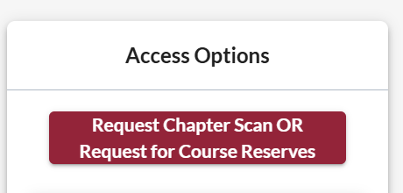
Concordia article/chapter scan & deliver service
Les chapitres de livres et les articles de périodiques de la collection de Concordia sont scannés à votre demande (dans le respect du droit d’auteur-e). Le suivi des demandes est fait dans Sofia.
Cherchez le bouton “Chapter Scan” dans la section “Access Options”.

Slide 26

Demander un LIvre
VIA INTERLIBRARY LOAN
(Prêt entre bibliothèques)
EXEMPLE

Slide 27

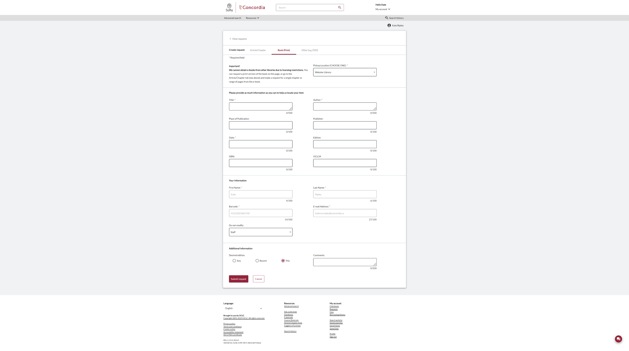
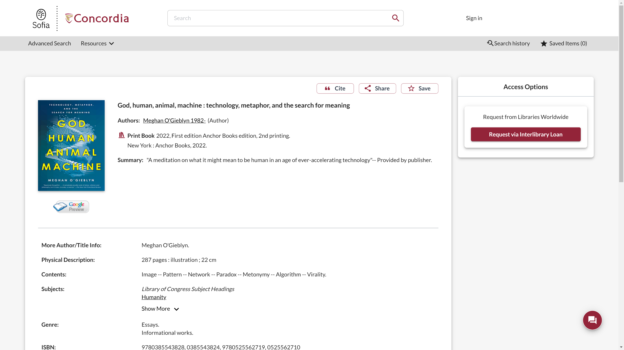
Sofia Discovery Tool request via Interlibrary loan

Slide 28
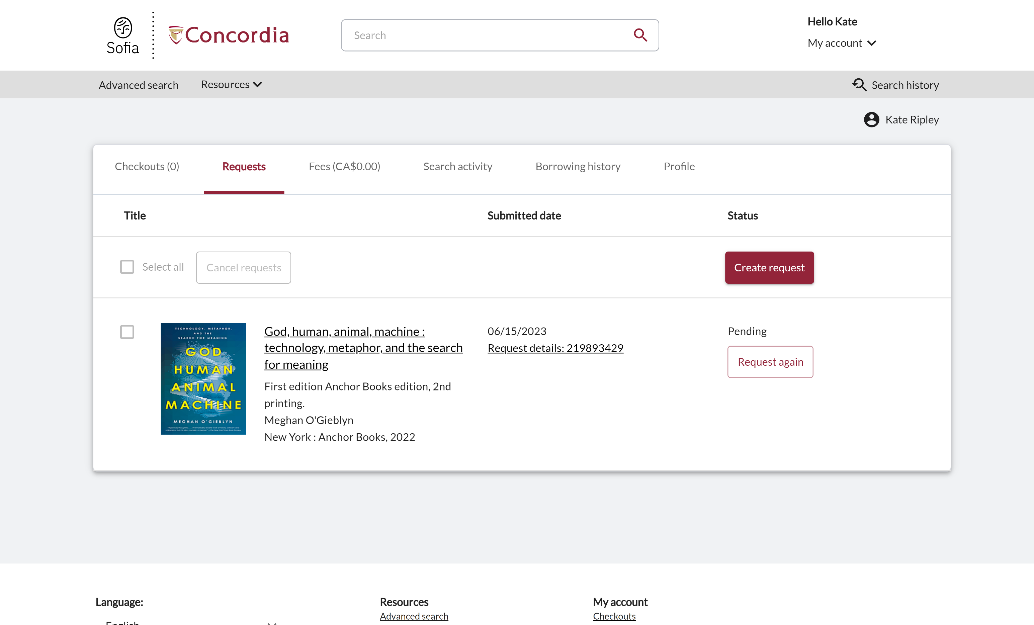
Suivez le statut de votre demande sous l’onglet "Requests“ ou «Demandes».

Slide 29
Au sujet du PEB
Le service de prêt entre bibliothèques est gratuit et illimité.
Vous recevrez un avis par courriel lorsque votre demande de prêt entre bibliothèques sera prête à être récupérée ou téléchargée.
Les documents physiques peuvent être récupérés aux comptoirs de prêt des bibliothèques Vanier ou Webster.
Les documents empruntés dans le cadre du prêt entre bibliothèques peuvent être conservés pendant 6 semaines.

Slide 30
Demander un livre à partir d’un
FORMulaire vide
EXAMPLE

Slide 31
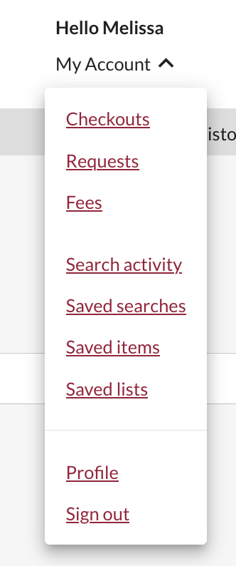
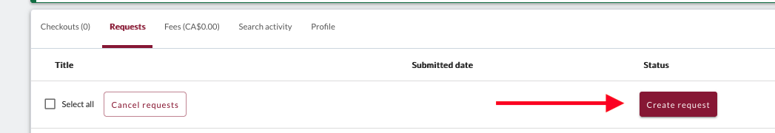
Create an Interlibrary Loan request
Inscrivez-vous dans votre compte "My Account" et sélectionnez "Requests".
Cliquez "Create request".

Slide 32
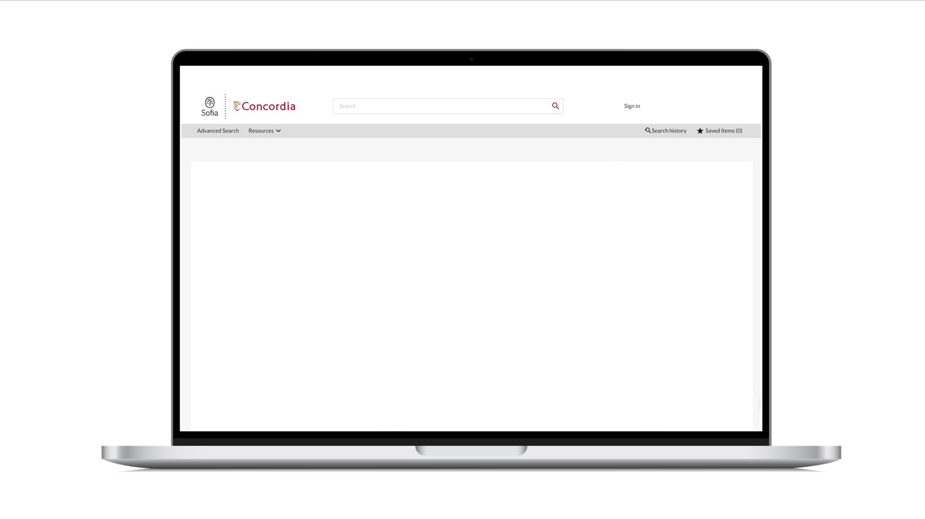
Sofia Discovery Tool – request a book form

Slide 33
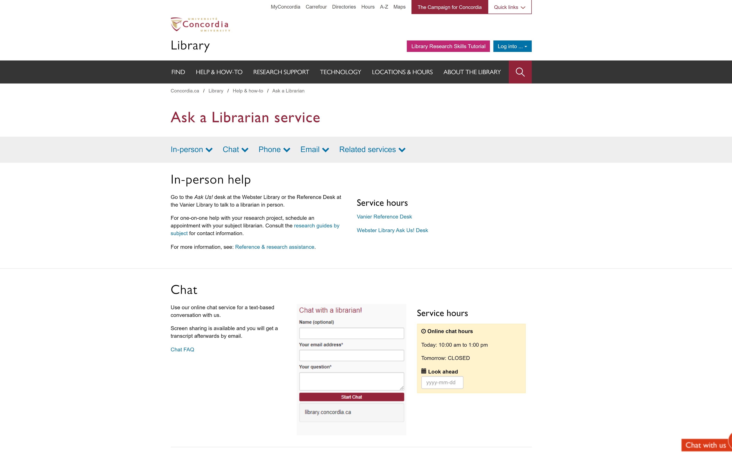
Si vous avez quelque difficulté à trouver un document, contactez la bibliothèque.

Slide 34

Dictionnaires termonologiques

Slide 35
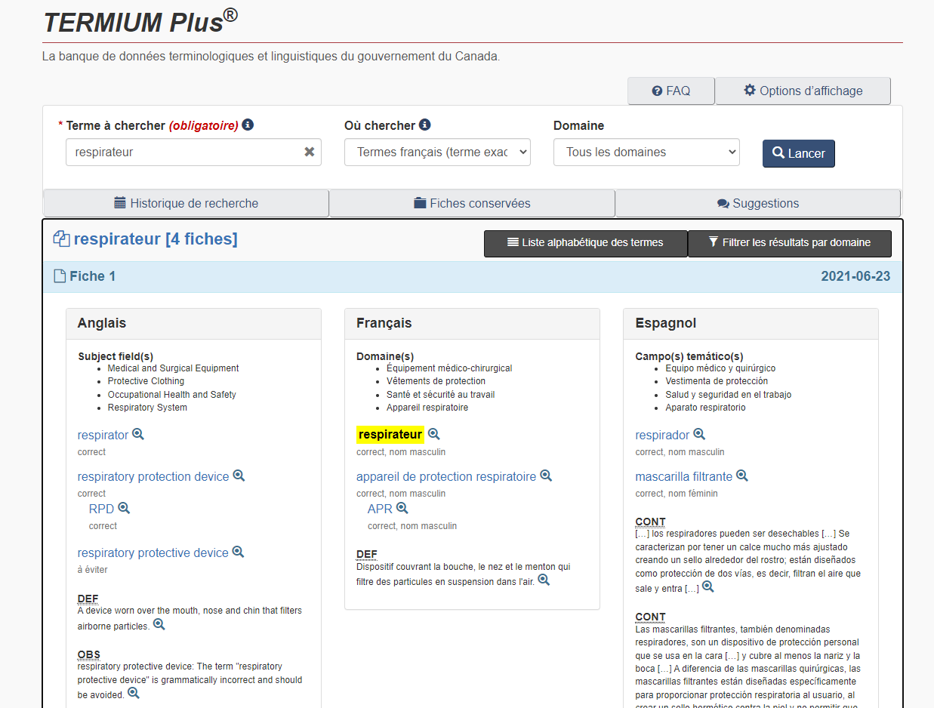
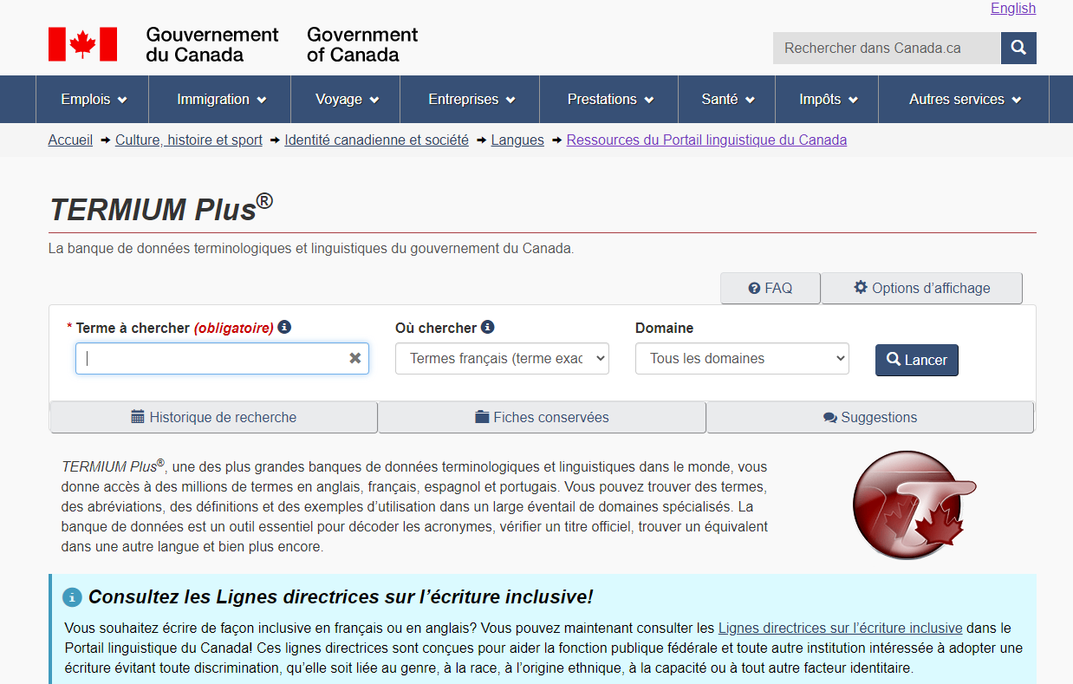
Termium Plus
https://www.btb.termiumplus.gc.ca
Banque de données terminologiques du gouvernement canadien (français et anglais)
Disponible gratuitement en ligne
Inclus Ressources du Portail linguistique du Canada
Notes:
Data farming
Hashtag
ONU
Pouding chomeur
Autochtone – pour la difference du nombre de fiches selon l’indexation de recherche
CONT:contexte
OBS: OBS (Observation).
Plus de fiches, plus de contexte
CONT (Context / Contexte): Provides a real-world example of how the term is used within a fragment of text or a sentence to help clarify its meaning and application.
DEF (Definition): Gives the precise linguistic definition of the term.
OBS (Observation): Includes explanatory notes or technical remarks about the term.
PHR (Phraseology / Phraséologie): Displays common word combinations or collocations associated with the term. [1, 2]

Slide 36
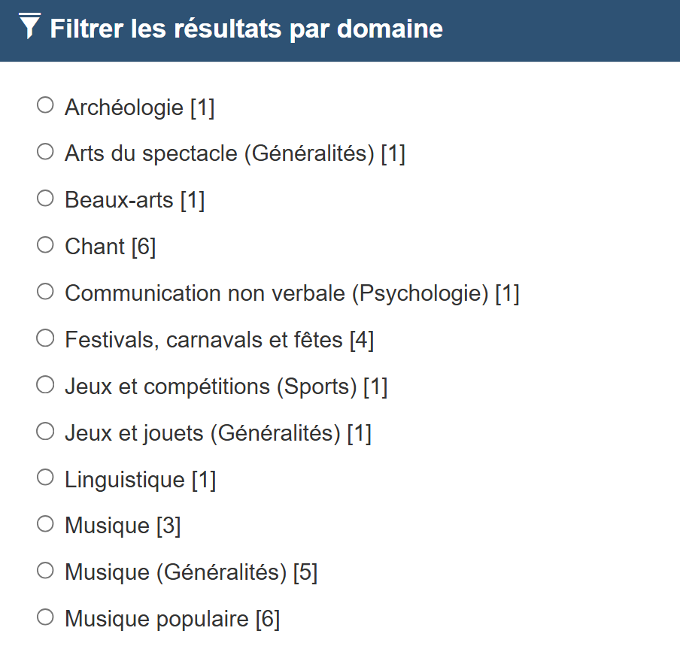
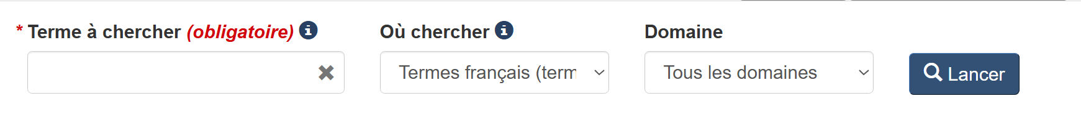
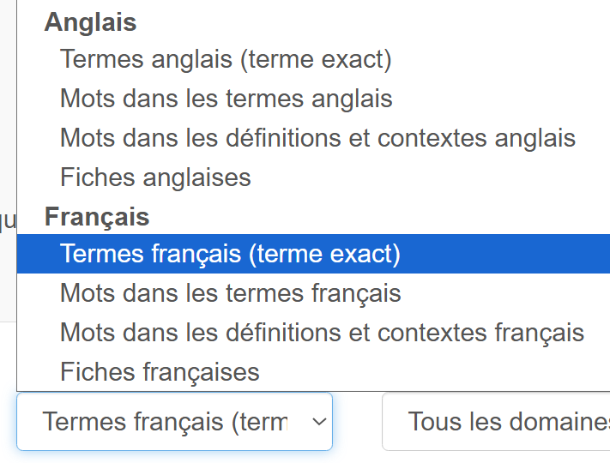
L’équivalent d’une entrée dans le dictionnaire, le terme cherché, l’objet de la fiche. Terme, acronyme ou expression

Slide 37
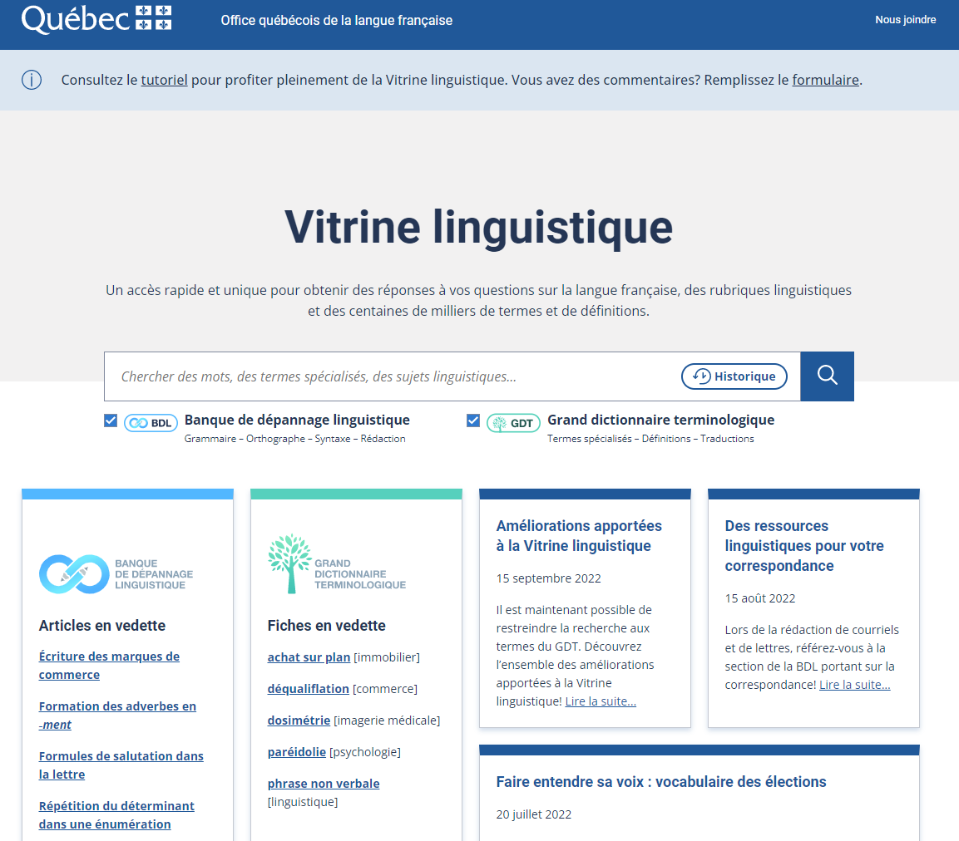
Vitrine linguistique
https://vitrinelinguistique.oqlf.gouv.qc.ca/ de l’Office de la langue française
Inclus le Grand dictionnaire terminologique
Disponible gratuitement en ligne
Notes:
Hashtag
Communauté de pratiques
Feux de circulation
Carte d’affaires
Pouding chomeur
Paywall
Autochtone
centre de sauvegarde – 3 couleurs

Slide 38
Autres documents de référence
Dictionnaires de langue en ligne
    Petit Robert de la langue française
    Oxford English Dictionary (OED online)
        Lexibase (Collins)
Collections d’ouvrages de référence
    Oxford Reference
    Canadian Oxford Dictionary
    Gale ebooks (Collection d’encyclopédies)

Slide 39
Différents types d’ouvrages de référence
Dictionnaires … pour les définitions, prononciation, étymologie
Le Petite Robert, le Larousse
Encyclopédies … pour mieux connaître un sujet
Encyclopædia Britannica, Encyclopædia Universalis
Glossaires … pour les concepts précis dans un domaine, pour harmoniser le vocabulaire
Glossaire de l’économie sociale, Glossaire de termes relatifs à la surveillance du marché
Guides /manuels (« handbooks ») … pour de l’information spécifique
Handbook of second language assessment, Guides to library collection development

Slide 40

bases de données
Notes:
Naviguer un océan de données

Slide 41
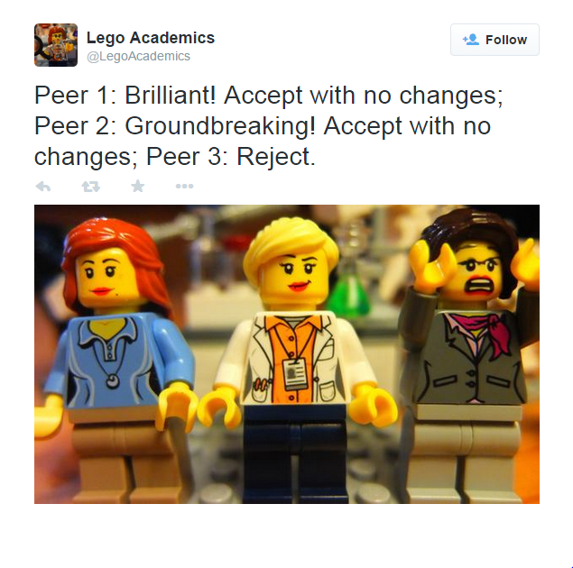
La révision par les pairs
Yates, D. [@LegoAcademics]. (2014, August 12). Peer 1: Brillant! Accept with no changes; Peer 2: Groundbreaking! Accept with no changes; Peer 3: Reject. [Tweet]. Twitter. https://twitter.com/LegoAcademics/status/499205005468262400/photo/1

Slide 42
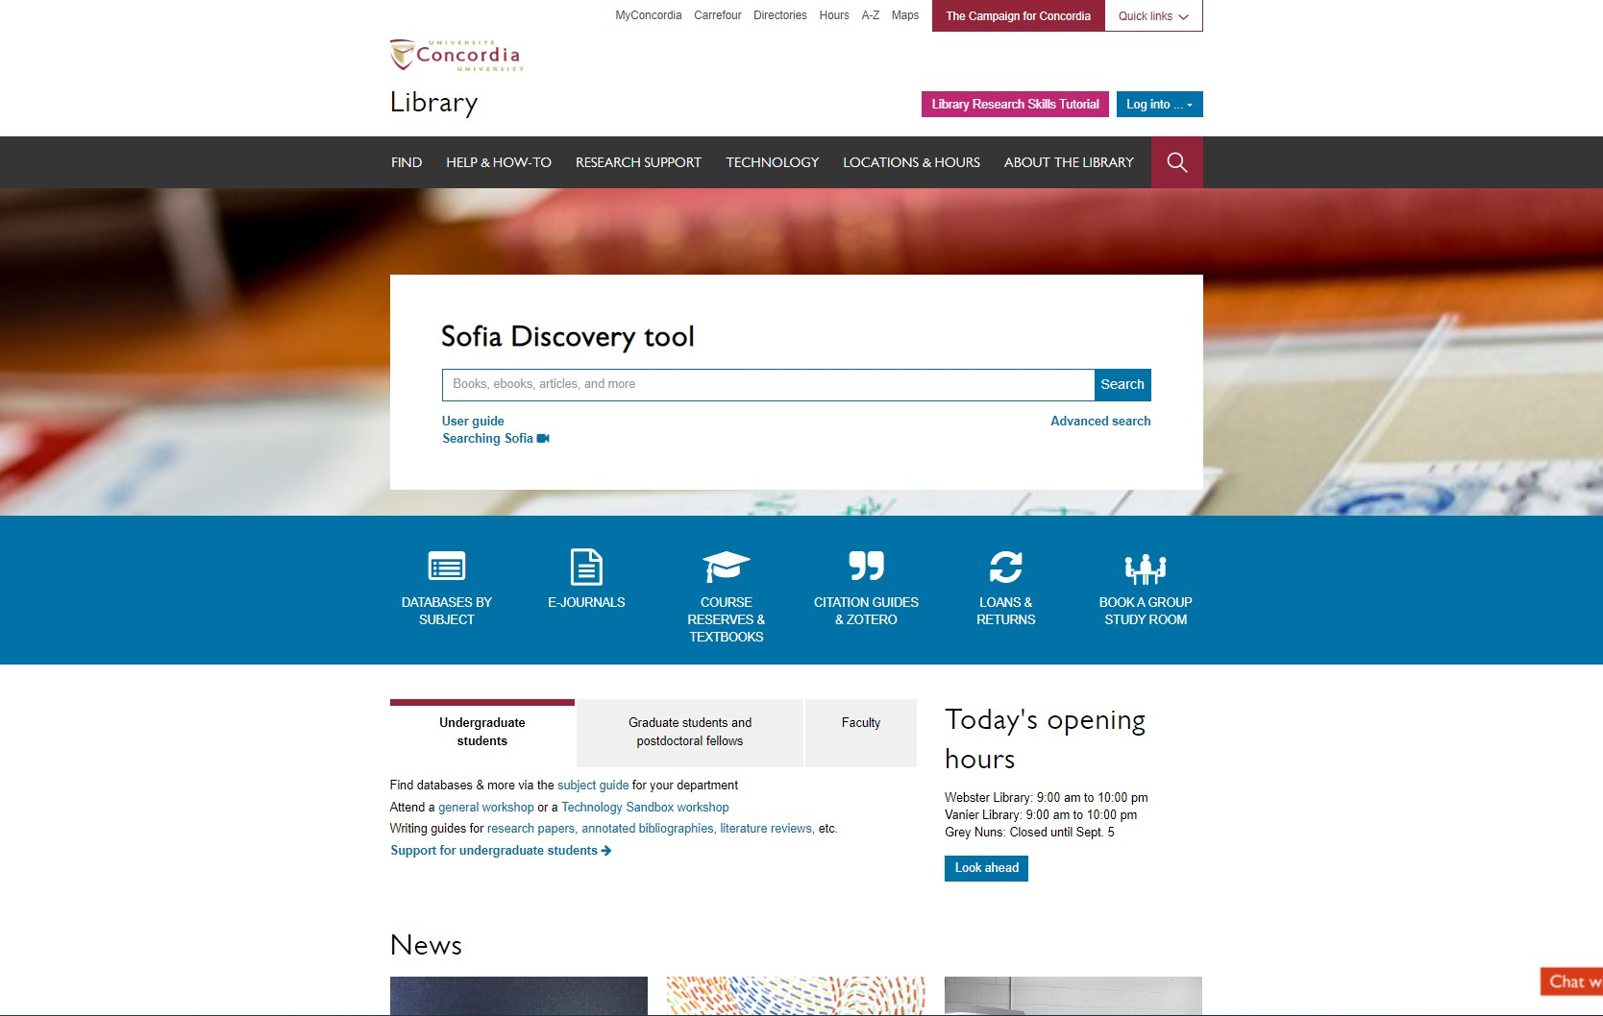
Sofia Discovery Tool – Databases By Subject

Slide 43
Bases de données
Disciplinaires
Érudit
CAIRN
Persée
MLA Directory of Periodicals
Linguistics & language behavior abstracts (LLBA)
MLA International Bibliography

Slide 44
Multidisciplinaires
Academic Search Complete
JSTOR
Autres
Google News (Archives) (journaux et revues)
Canadian Newsstream
Factiva
Proquest Central

Slide 45
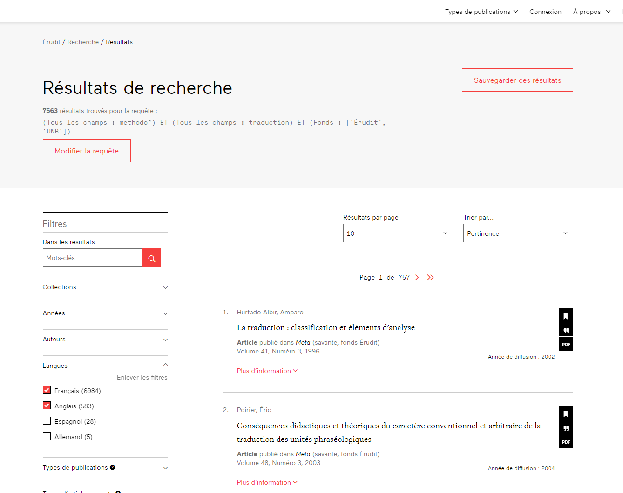
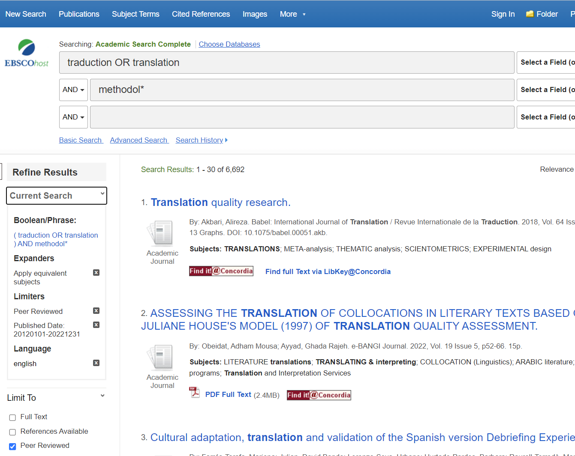
Démonstrations
Notes:
Academic Search Complete
Érudit

Slide 46

Ressources générales sur le web

Slide 47
Sites web utiles
Les pages web des gouvernements fédéral (.ca) et provincial (gouv.qc.ca)
Autres gouvernements ou organisations internationales
    Suisse, Belgique
    ONU, UNESCO
Universités ou institutions de recherche ou d’enseignement

Slide 48
Lexiques et autres ressources en ligne
Lexiques et vocabulaires de l’Office québécois de la langue française (OQLF)
Lexiques et vocabulaires du Bureau de la traduction
Glossaires de l’Alliance de recherche numérique du Canada

Slide 49

Utiliser Google Scholar

Slide 50
OÙ chercher?
Outil de recherche documentaire (Sofia)
Academic Search Complete
(Base de données)
Google Scholar
Érudit
(Base de données)
Littérature grise (e.g. documents gouvernementaux, rapport d’ONG, working papers, newsletters, preprints)

Slide 51

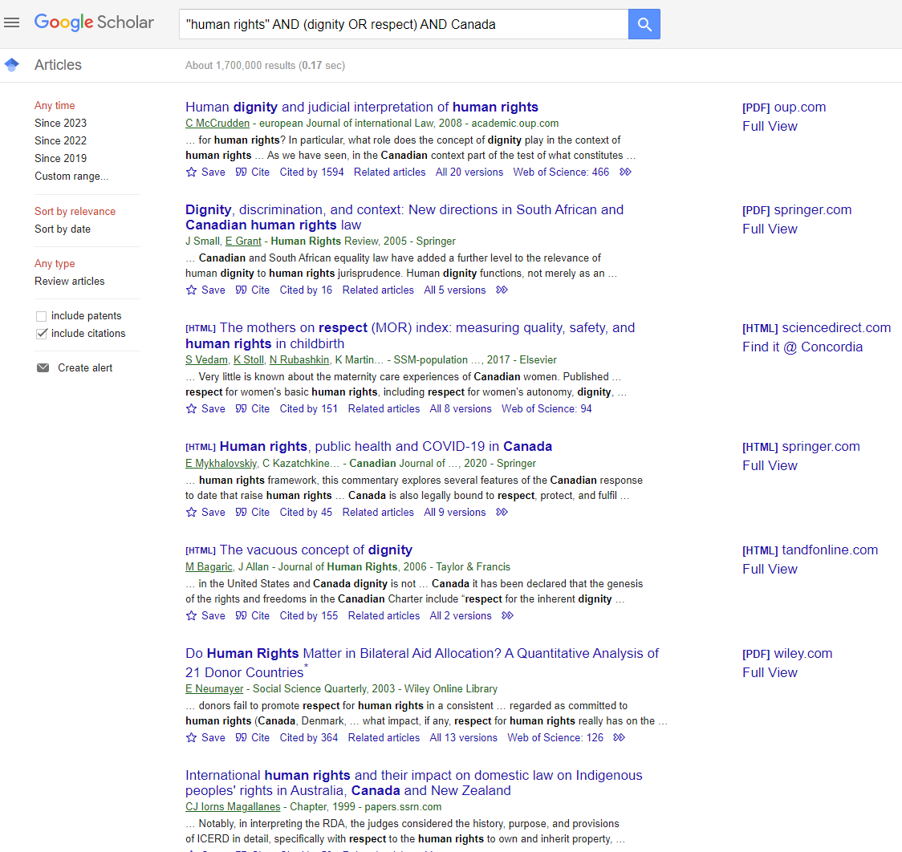

Slide 52
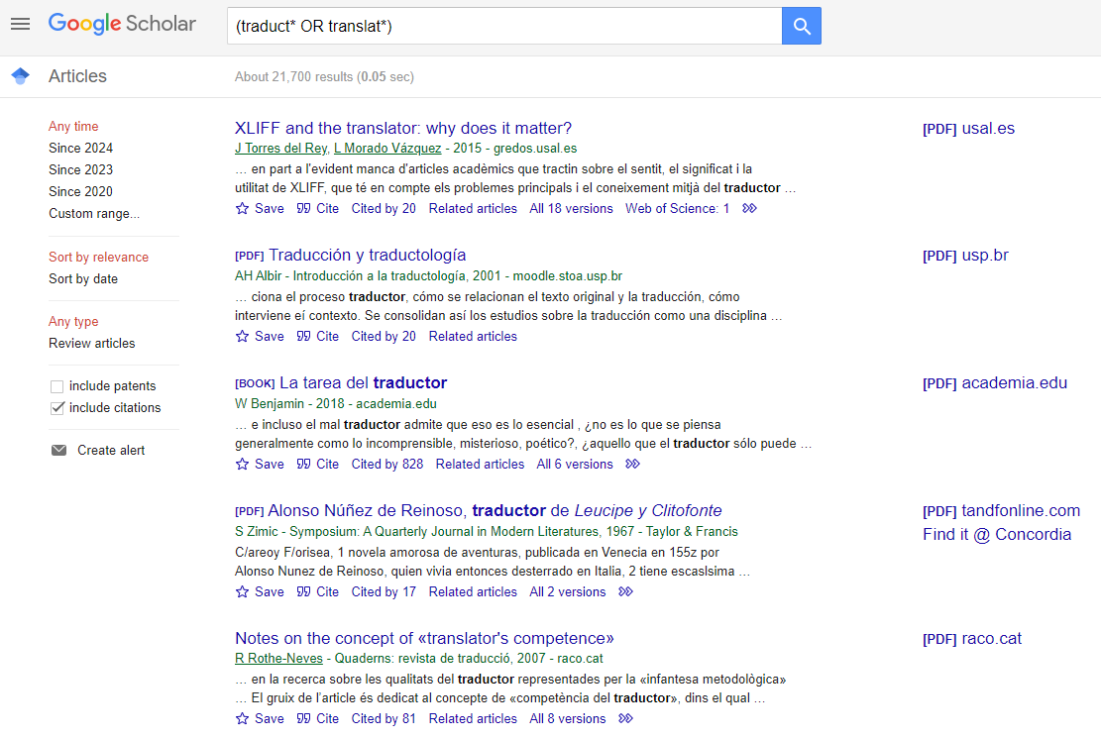
Google Scholar – Searching within a search result

Slide 53
Google Scholar – select a library access link

Slide 54

Évaluer et citer vos sources

Slide 55
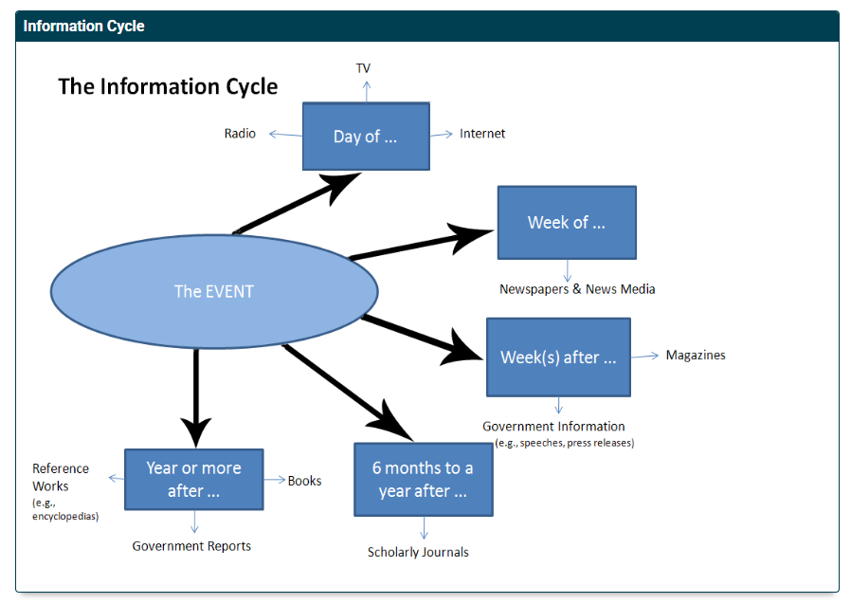

Cycle de l’information et son impact sur le format des documents
Source: Ashbourne, H. (s.d.). Research Guides: Information Cycle: Introduction to the Information Cycle. https://libguides.tru.ca/c.php?g=193994&p=1275894

Slide 56
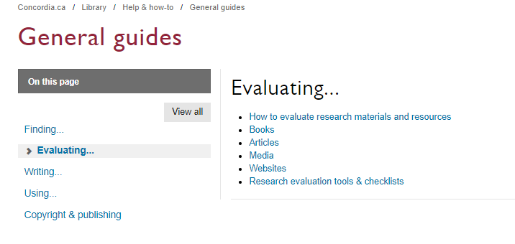
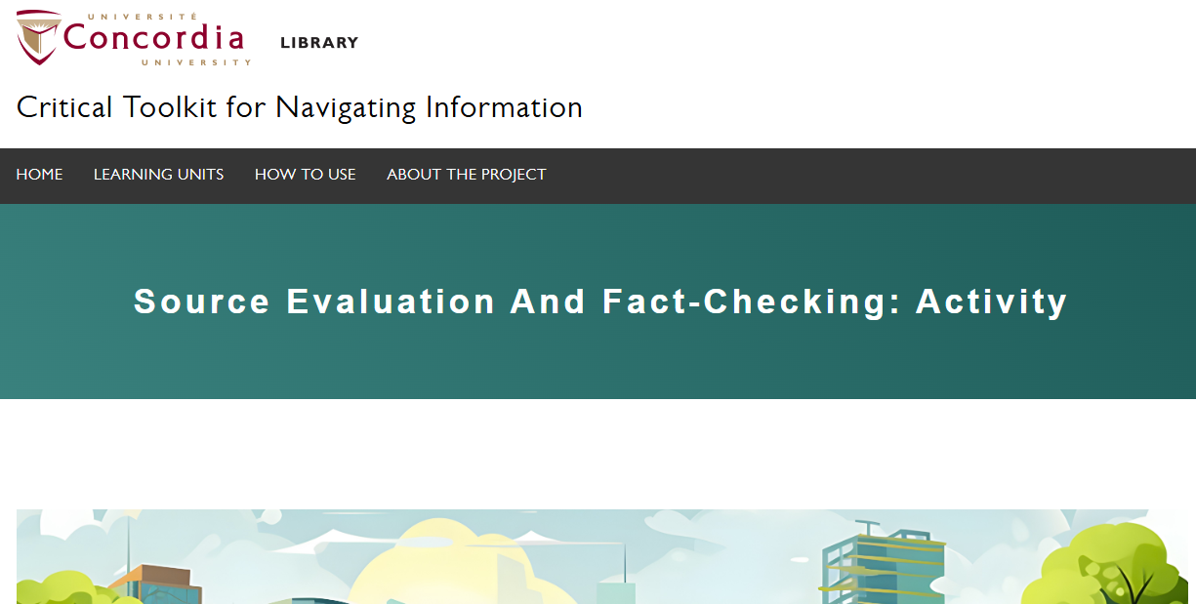
Évaluer
https://library.concordia.ca/help/guides.php?guid=evaluating
https://library.concordia.ca/apps/critical-toolkit/course.html?courseID=27406

Slide 58
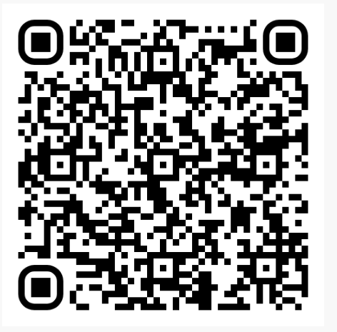
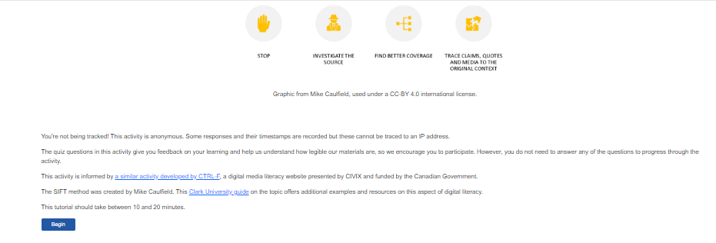
Activité: Source Evaluation and Fact-Checking
Activité: https://library.concordia.ca/apps/critical-toolkit/course.html?courseID=27406

Slide 59
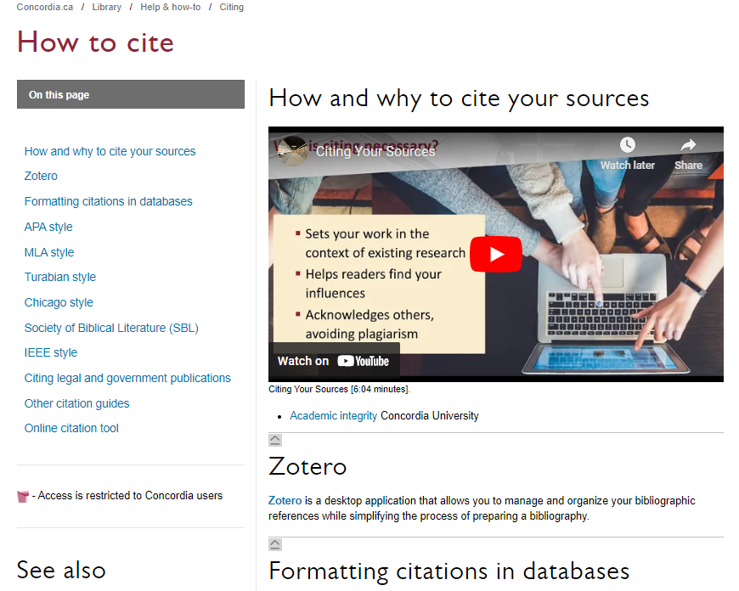
library.concordia.ca/help/citing/
Citer

Slide 60
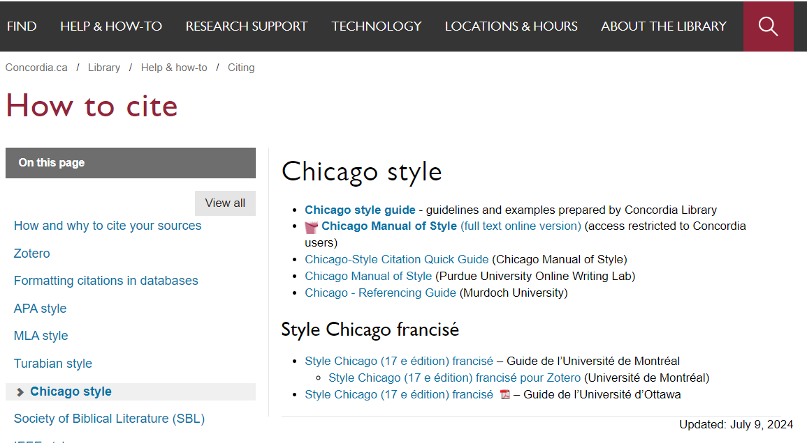
Chicago francisé

Slide 61


Slide 63
Merci de votre Participation
Éthel Gamache
ethel.gamache@concordia.ca

